Slide 1

Masterclasses
Auswertung von echten Daten des ATLAS Detektors
Genf
CERN
Schweiz
Frankreich
Der LHC Beschleuniger

Slide 2
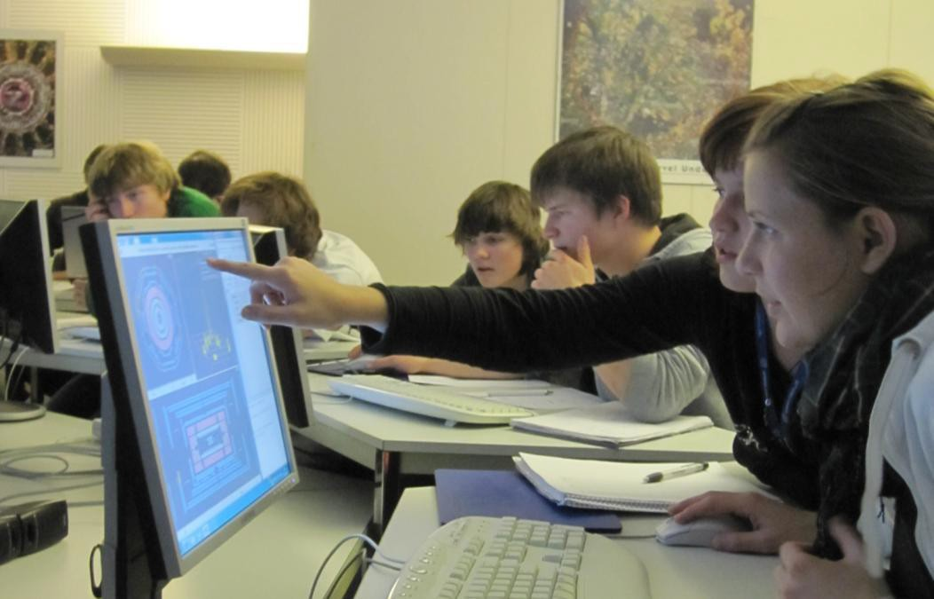
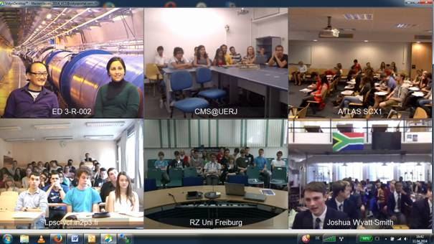
Teilchenphysik Masterclasses
Finden statt an Schulen, an Universitäten oder in Schülerlaboren
  Schüler werden zu “Wissenschaftlern für einen Tag“
Dauer ca. 5 Stunden
  Vorträge über Teilchenphysik, Detektoren
    meist durch Doktoranden
  Messung mit echten LHC-Daten
    Analyse von aufgezeichneten Bildern der Kollisionen
  Teilchenphysik-Quiz
  bei international Masterclasses
    Videokonferenz (eine Stunde) mit CERN und anderen gleichzeitig teilnehmenden Masterclasses (weltweit)
    >10‘000 Schüler aus 42 Ländern im März/April 2015
HEUTE

Slide 3
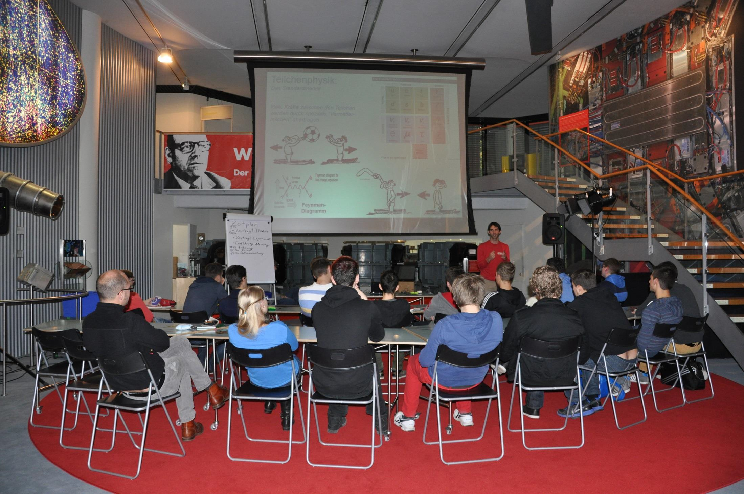
Heutiges Ziel (Übersicht)
Messungen einer Masterclass durchführen (ATLAS W-path)
  Ins Innere des Protons schauen
    Finden und Zählen von W-Zerfällen
  Suche nach dem Higgs-Teilchen
    Wie kann man Higgs-Teilchen finden
Dazu nötig
  Sichten von Bildern aufgezeichneter Proton – Proton Kollisionen
    Umgang mit dem Event Display
  Teilchen im Detektor identifizieren
    Typische Teilchenarten finden (Elektronen, Myonen, Neutrinos)
  Kollisionsereignisse klassifizieren
    Ereignisse mit Zerfall eines W-Teilchens, mit zwei W-Teilchen…
    Bei 2 W-Teilchen: Messung des Winkels zwischen geladenen Leptonen
  Ergebnisse in Tabelle eintragen
  Endergebnis erhalten und diskutieren

Slide 4
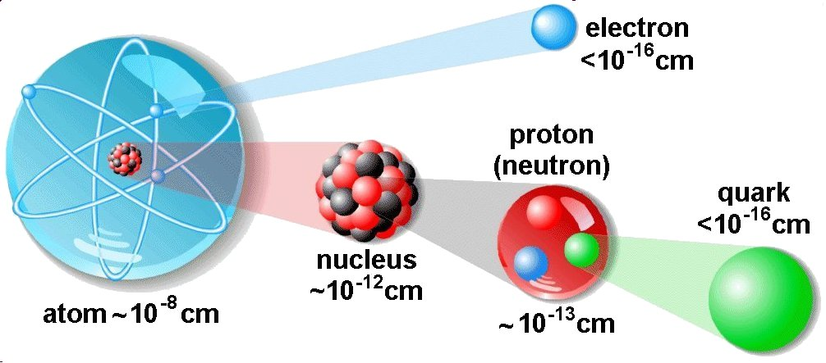
Aufbau der Materie
Heutiges Wissen: Materie hat eine hierarchische Struktur
  nur Elektronen und Quarks sind elementar (“punktförmig“)
Atom:
Philosophisch: Demokrit, 4. Jh. vor Christus
Theoretisch/Experimentell: Einstein/Perrin,
Erklärung/Messung der Brown’sche Bewegung, 1905
Elektron:
J.J. Thomson, Kathodenstrahlen, 1897
Proton: Rutherford, 1919
Neutron: Chadwick, 1932
Atomkern:
Rutherford, Streuung von
α-Teilchen (Heliumkernen)
an Goldatomen, 1910
Quark-Modell:
Gell-Mann, Zweig, 1964

Slide 5
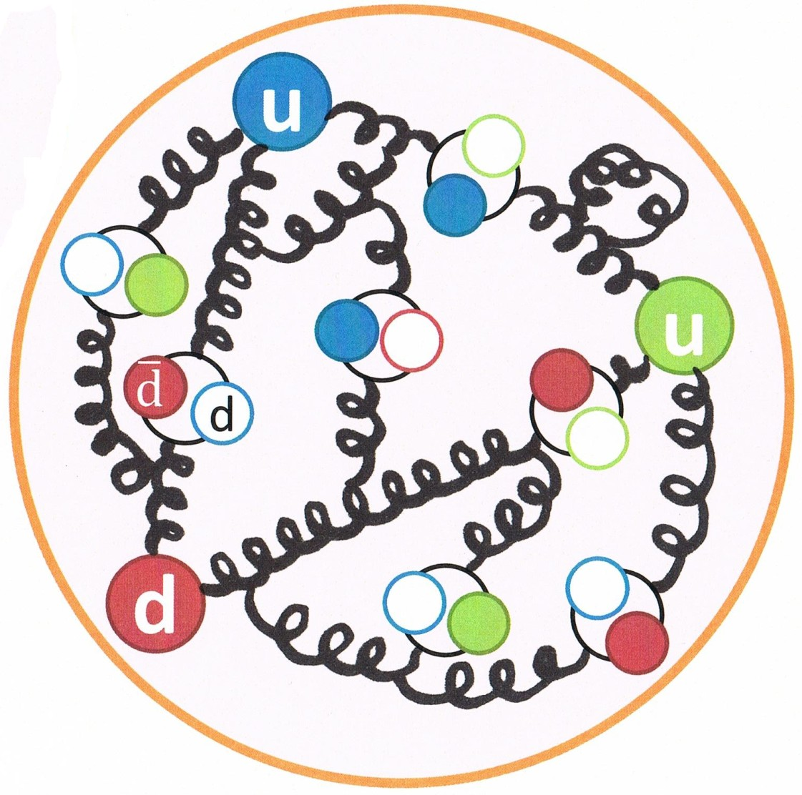
Struktur des Protons
Protonen sind (noch) komplizierter
  3 Valenzquarks (uud) mit unterschiedlicher Farbladung
  (Viele) Gluonen als Austauschteilchen der starken Wechselwirkung
  (Viele) ‘‘Seequarks“ = kurzzeitig entstehende Quark – Antiquark Paare
Nur die ‘‘Partonen“ der Protonen kollidieren
    Quark – Quark, Gluon – Gluon, Quark – Gluon, Antiquark – Gluon, Quark - Antiquark
Valenzquark
Gluon
p_{Proton}
p_{Proton}
“Seequarks”
p_{Parton}
p_{Parton}

Slide 6
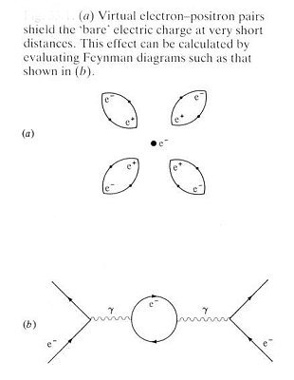
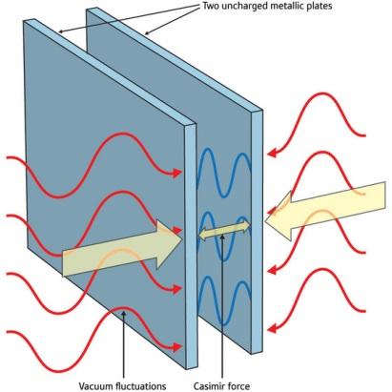
Vakuumfluktuationen
Das Vakuum ist nicht leer!
  Heisenberg’sche Unschärferelation: Δx ∙ Δp ≥ h
    Ort und Impuls eines Teilchens können nicht gleichzeitig mit beliebiger Genauigkeit bestimmt werden
  aber auch: ΔE ∙ Δt ≥ h
    für eine kurze Zeit Δt kann die Energie ΔE aus dem Vakuum “geborgt” werden
Ursache für kurzzeitig auftauchende & verschwindende Teilchen – Antiteilchen Paare aus dem Vakuum
  z.B. Abschirmung der Elektronladung
  Messbar durch Casimir-Effekt
    äußerer Druck auf 2 Metallplatten mit kleinem Abstand
    nicht alle Moden passen zwischen die Platten
      Wellencharakter der Teilchen!
Das Vakuum ist kompliziert!
    viele zusätzliche Beiträge, z.B. Schleifen

Slide 7
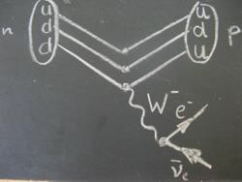



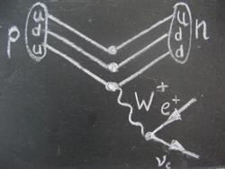

Welche Valenzquarks sind im Proton?
Wie können wir etwas über die Anzahl oder das Verhältnis von u und d Quarks erfahren?
  Beispiel: Beta-Zerfall im Quark-Bild:
Proton
normaler Beta-Zerfall
Neutron → Proton:
d → u + W⁻
Neutron
Elektron
inverser Beta-Zerfall
(“Zeitumkehr”)
Proton → Neutron:
u → d + W⁺
Antineutrino
Je nach Quark im Anfangszustand
entsteht ein W⁺ oder ein W⁻

Slide 8
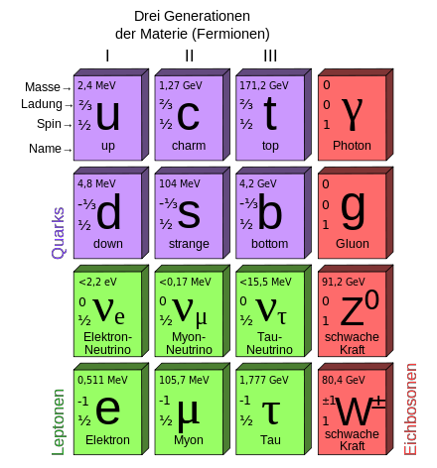
Das W-Boson
(geladenes) Austauschteilchen der schwachen Wechselwirkung
Wichtige Prozesse mit schwacher Wechselwirkung (und W-Bosonen)
  Kernfusion (z.B. in der Sonne)
    inverser Beta-Zerfall: H → He
  Radioaktive Zerfälle
    Erwärmung des Erdinnern
    Altersbestimmung (¹⁴C Methode)
    Medizin:
      Szintigraphie
      Positronen-Emissions-Tomographie (PET)

Slide 9

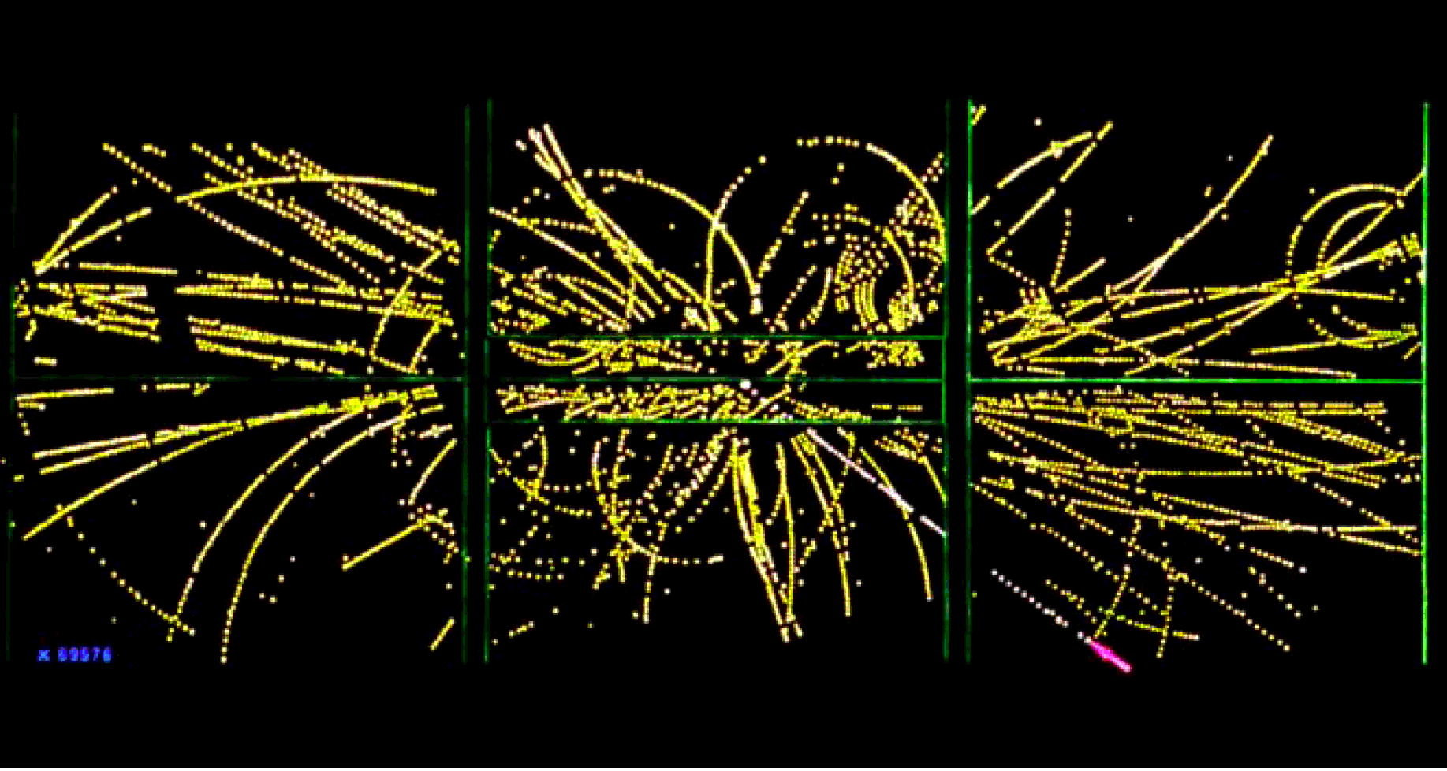
Direkte Entdeckung des W und Z⁰
SppS collider am CERN 1983 (Nobelpreis 1984, C. Rubbia + S. van der Meer)
  Super Proton Synchroton betrieben als Proton – Antiproton Collider
  2 Experimente/Detektoren: UA1 + UA2 (Underground Area 1 + 2)
geladenes lepton
Kollision im
UA1 Spurdetektor
hochenergetisches Elektron

Slide 10
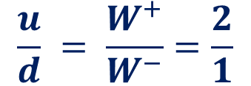
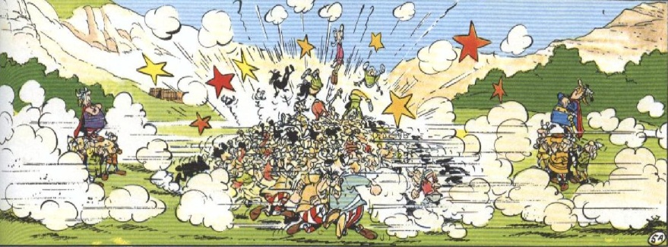
Messung 1: Das Innere des Protons
Bestimme das Verhältnis von u und d Quarks im Proton aus der Anzahl der gefundenen W-Bosonen
  erwartet für Protonen (uud) bei Kollisionen der Valenzquarks:
  aber leider kollidieren nicht nur die 3 Valenzquarks miteinander…

Slide 11
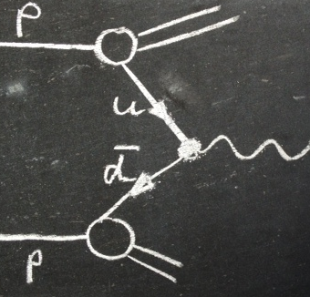
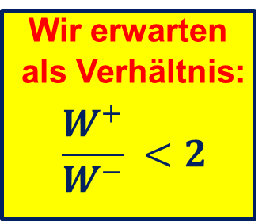
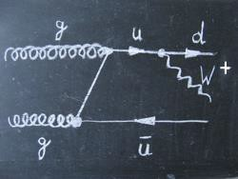
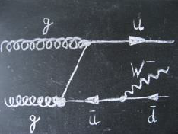
Produktion von W-Bosonen am LHC
Hauptprozesse für die Produktion von W-Bosonen
  Quark – Antiquark Annihilation (~2/3 der Gesamtproduktion)
  Gluon – Gluon Fusion (~1/3 der Gesamtproduktion)
    gleiche Produktionsraten von W⁺ und W⁻
Valenzquark
oder
Seequark
Seequark
W⁺

Slide 12
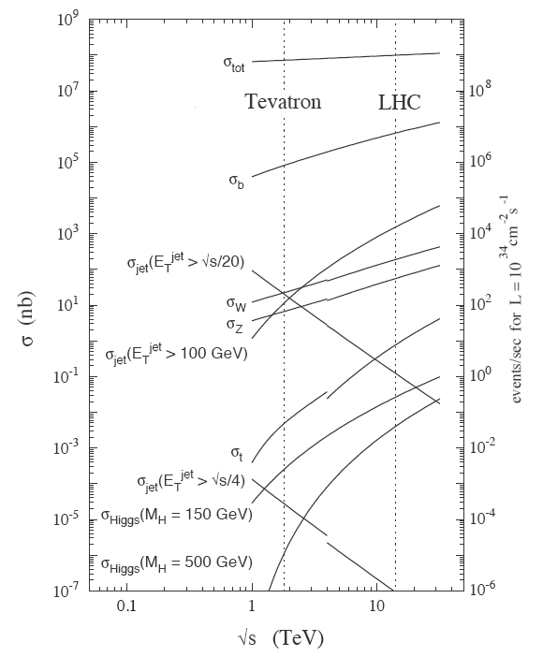
W-Bosonen Produktionsrate
In 10 Stunden ATLAS Datennahme werden 10 Millionen W-Bosonen produziert
  kein Mangel an Statistik
  Seit Beginn der ATLAS Datennahme wurden ca. 3 x 10⁹ W-Bosonen produziert
ABER: W-Bosonen zerfallen sofort nach der Erzeugung
Produktionsrate
1‘000 W/s
Kollisionsenergie
7 TeV

Slide 13
W-Boson Zerfälle
~2/3
~1/3
Quark – Antiquark Paar
geladenes Lepton + entsprechendes Neutrino
gleiche Zerfallswahrscheinlichkeiten
1/3
1/3
1/3
Jets aus vielen Spuren im Detektor,
zusammen mit Jets aus anderen Reaktionen
→ schlechte Unterscheidbarkeit
e, ν_{e}
μ,ν_{μ}
τ, ν_{τ}
W Lebensdauer: ≈ 3 x 10⁻²⁵ s
Masse: 80.39 ± 0.02 GeV/c²
Zerfallsanteile in %:
  hadronisch: 67.6%
  leptonisch: 32.4%
    davon in e oder µ: 21.3%
schneller Zerfall
des Tau in andere
Teilchen → schlecht
nachweisbar
Elektron oder Myon
und Neutrino im Detektor

Slide 14
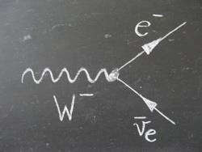
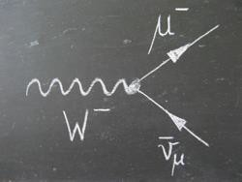
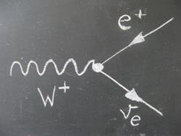
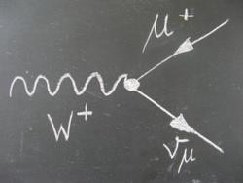
Übersicht W-Zerfälle für die Messung
Genau ein hochenergetisches, elektrisch geladenes Lepton
  Myon (bzw. Antimyon) oder Elektron (bzw. Positron)
  pT > 20 GeV/c (pT = Transversalimpuls)
Elektrisch geladenes Lepton isoliert von Jets
    sonst stammt das Lepton evtl. aus dem Zerfall eines Teilchens im Jet
Neutrinos sind nicht direkt sichtbar im Detektor
  ABER: verraten sich durch fehlende Energie
  ET,miss > 20 GeV (ET,miss = fehlende transversale Energie)
    Energie wird durch das Neutrino fortgetragen, die in der Energiebilanz fehlt

Slide 15
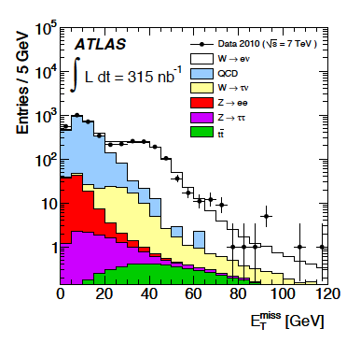
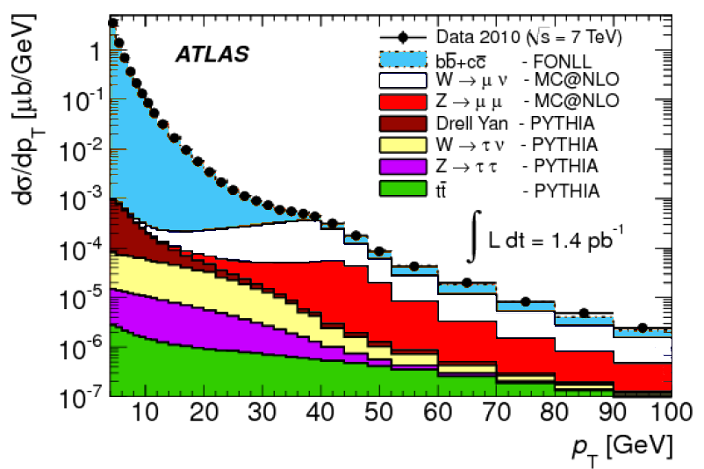
Motivation der Auswahlkriterien
  p_{T} > 20 GeV/c (p_{T} = Transversalimpuls)
  E_{T,miss} > 20 GeV (E_{T,miss} = fehlende transversale Energie)
Unterdrückung möglichst vieler konkurierender Prozesse ohne W-Zerfall bei gleichzeitig möglichst hoher Selektionseffizienz für Leptonen aus W-Zerfällen
p_{T} > 20 GeV/c
E_{T,miss} > 20 GeV

Slide 16
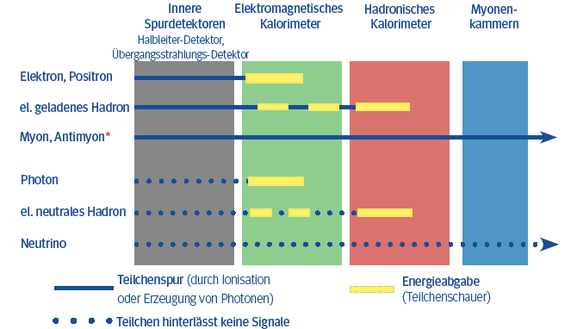
Teilchen im Detektor
Teilchen hinterlassen eine typische Signatur im Detektor

Slide 17
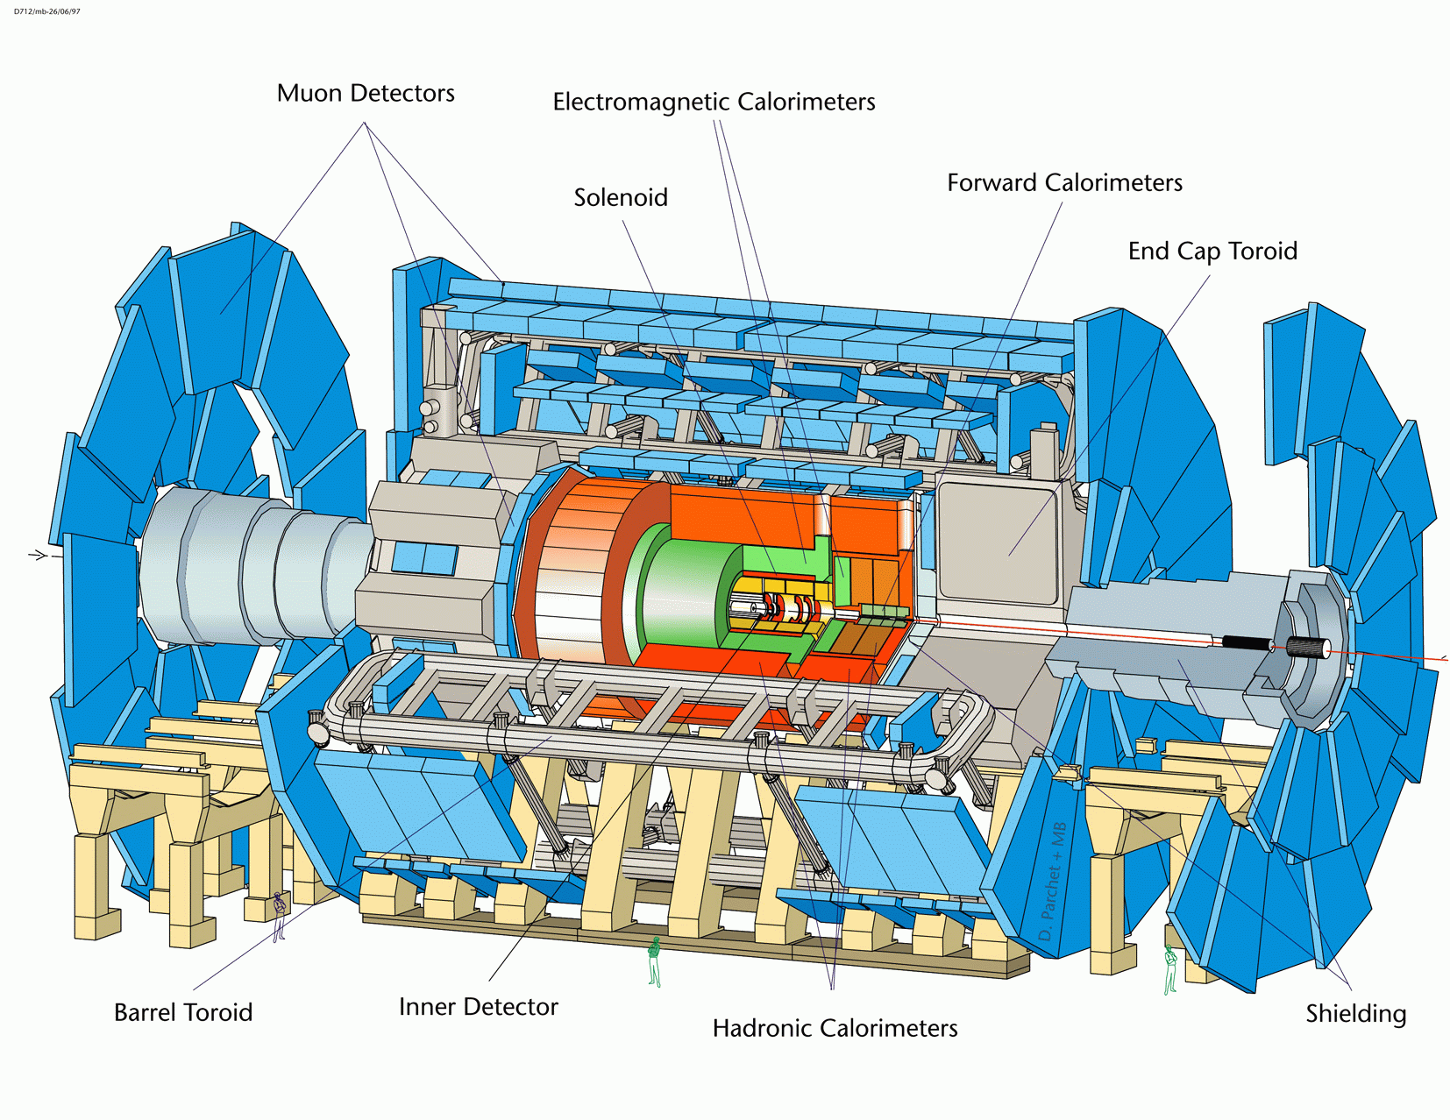
ATLAS (A Toroidal LHC ApparatuS)
25 m
46 m

Slide 18
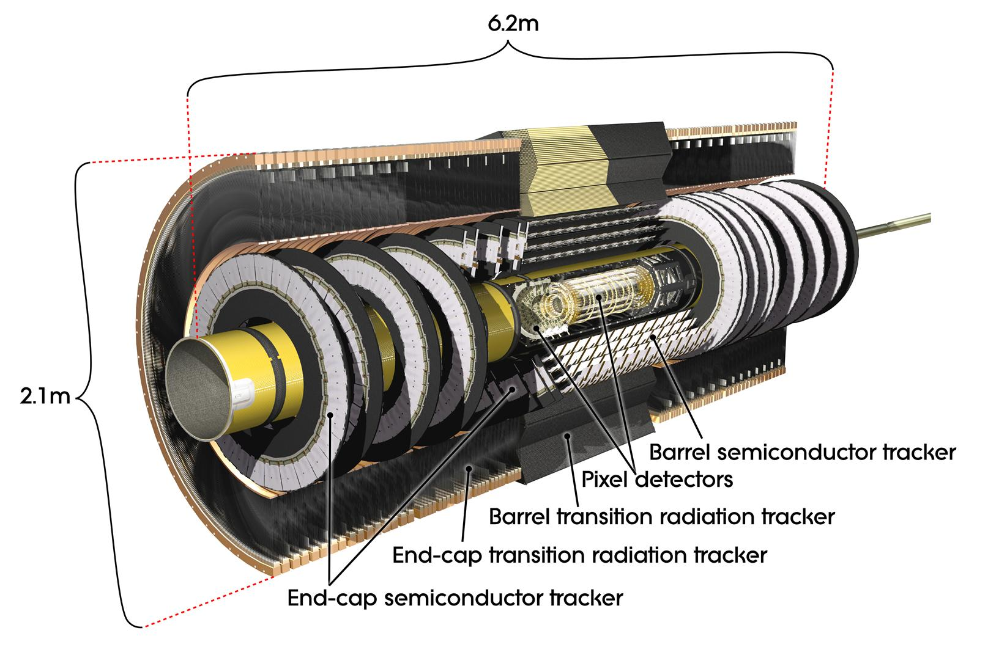
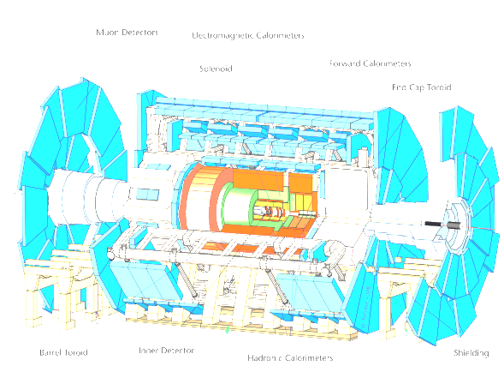
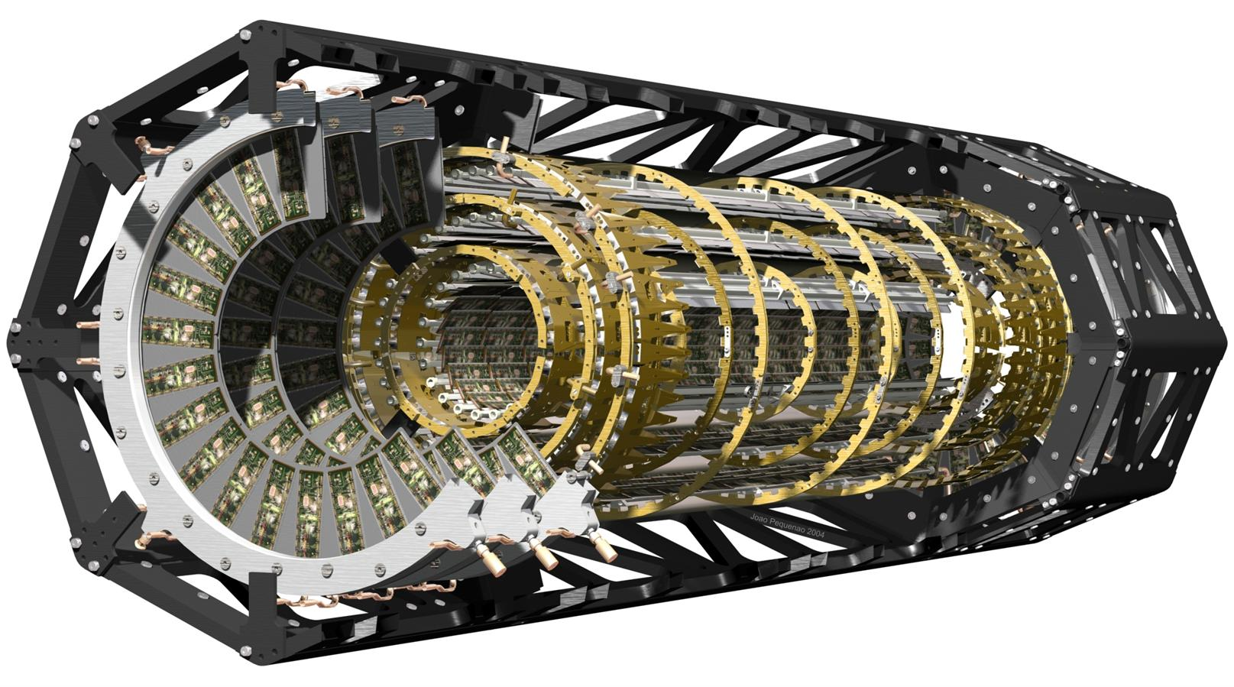
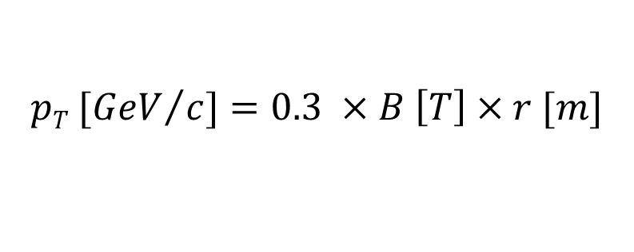
ATLAS Inner Tracker (Spurdetektor)
3 verschiedene Technologien
    Silizium-Pixel (3 Lagen)
    Silizium-Streifen (4 Lagen)
    gasgefüllte Röhrchen (36 Lagen)
Impulsmessung von geladenen Spuren über Krümmung im Magnetfeld
    Transversalimpuls

Slide 19
Kalorimeter (Energiemessung)
2 verschiedene Kalorimeterarten
  elektro-magnetisches Kalorimeter (ECAL)
    Energiemessung von leichten Teilchen mit elektro-magnetischer Wechselwirkung: Elektronen, Positronen, Photonen
    andere Teilchen hinterlassen nur wenig oder keine Energie
  hadronisches Kalorimeter (HCAL)
    Energiemessung von schweren Teilchen mit starker Wechselwirkung: Pionen, Kaonen, Protonen, Neutronen
  KEINE direkte Energiemessung möglich von
    Myonen (schwer, aber keine starke Wechselwirkung)
      Nachweis und Impulsmessung im Myondetektor, Impuls + Myon ID → Myonenergie
    Neutrinos (keine Wechselwirkung mit Detektormaterial)
      indirekter Nachweis über fehlende transversale Energie

Slide 20
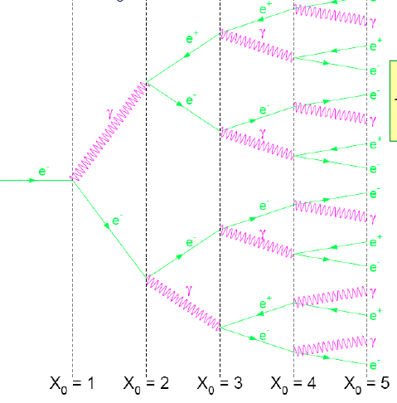
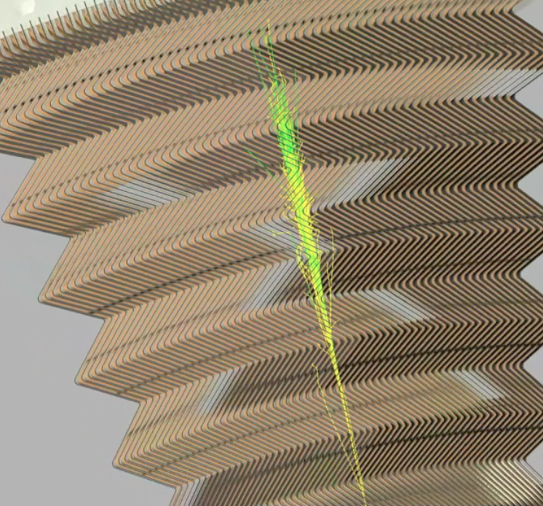
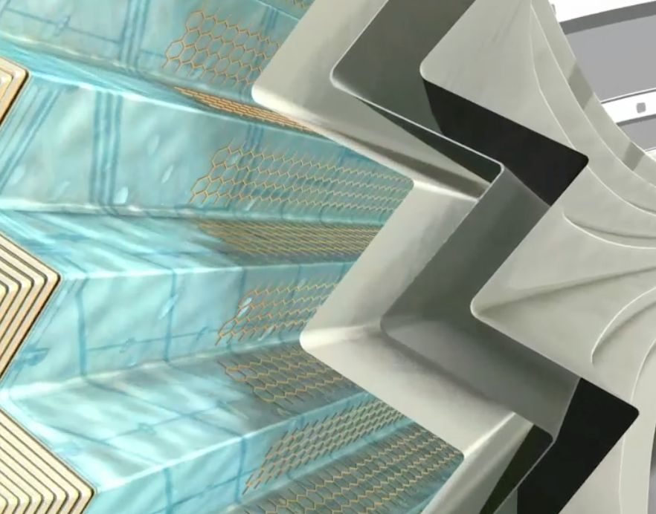
ATLAS Kalorimeter (ECAL)
Entstehung eines elektro-magnetischen Schauers aus Elektronen, Positronen und Photonen
  ausgelöst durch
    Bremsstrahlung im starken elektrischen Feld von schweren Kernen ∼ Z²/m² (Elektronen, Positronen)
    Elektron – Positron Paarbildung im Kernfeld (Photonen)
  Ionisation von Flüssig-Argon durch Schauerteilchen
    Gesamtladung ≈ Energie des Anfangsteilchens
el.-magn. Schauer (schematisch)
Flüssiges Argon
(-185 ºC)
Blei, Stahl
el.-magn. Schauer (Detektor Simulation)

Slide 21
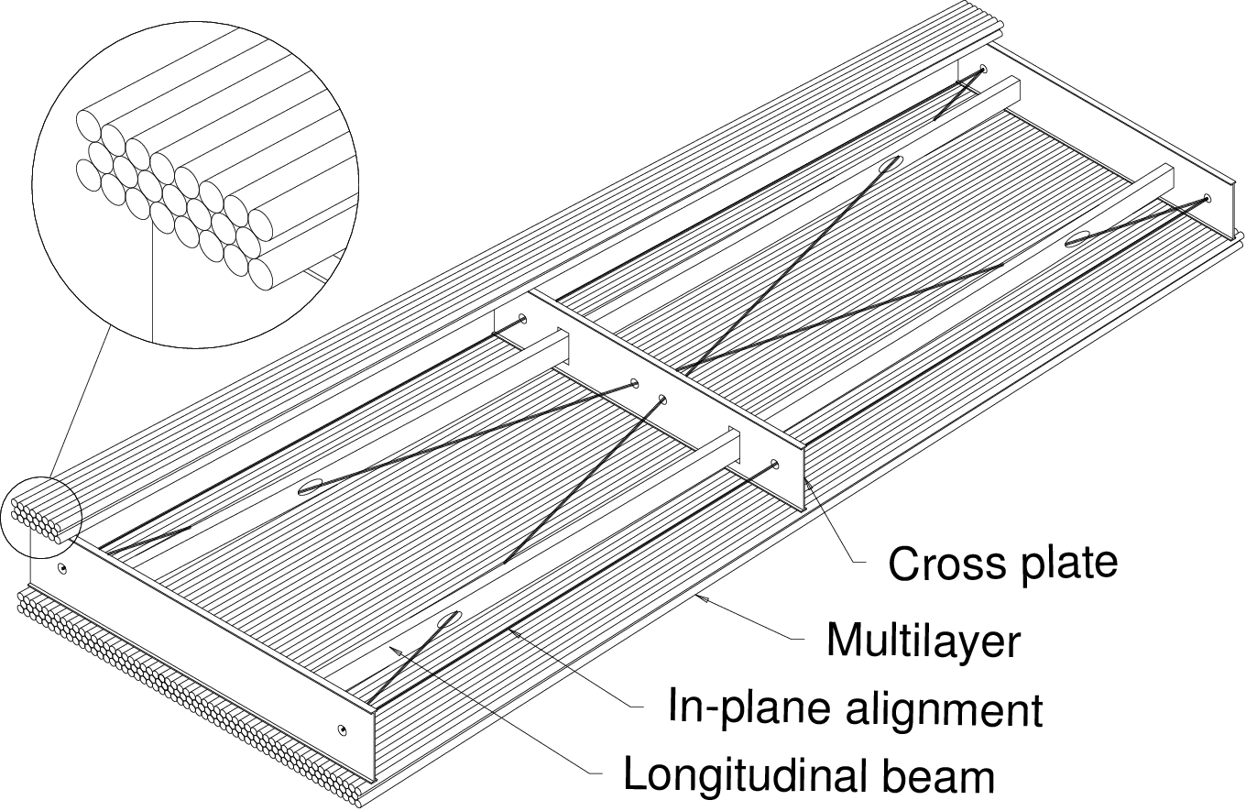
ATLAS Myon Detektor
Myondetektoren sind Spurdetektoren
  bilden die äußeren Lagen der LHC Detektoren
  sind nicht ausschliesslich empfindlich für Myonen
    registrieren auch andere geladene Teilchen!
  aber per “Definition”
    wenn ein Teilchen den Myon Detektor erreicht hat, wird es als Myon betrachtet
    alle anderen Teilchen sollten im Kalorimeter absorbiert worden sein
ATLAS
  1200 Kammern mit 5500 m² Fläche
  gross-volumiges Magnetfeld
  erfordert präzise Karte des (inhomogenen) Magnetfelds
ATLAS Myon Detektorelement
~5 m
Aluminiumrohre mit zentralem Draht gefüllt mit 3 bar Gas

Slide 22

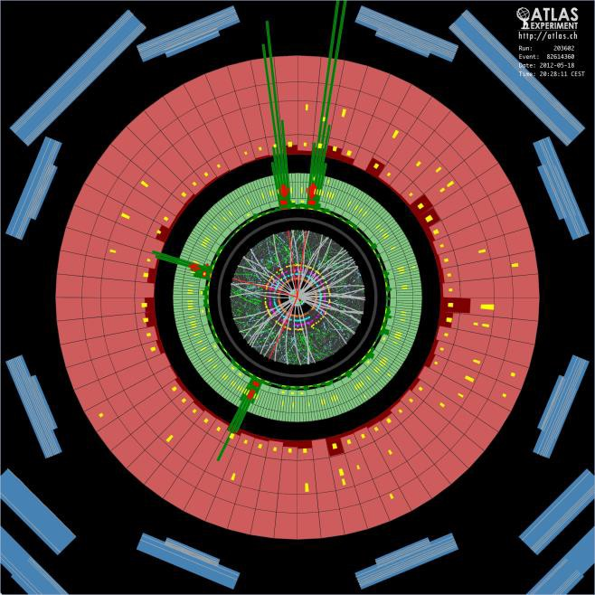
Datenaufbereitung
Datenfluss bei ATLAS
echte Detektordaten
Rekonstruktion
der Kollisionen
Datenspeicherung im weltweiten LHC Grid
ODER
Event Display
Simulations-Programm
simulierte Detektordaten
Analyseprogramm
Visualisierung der Daten

Slide 23
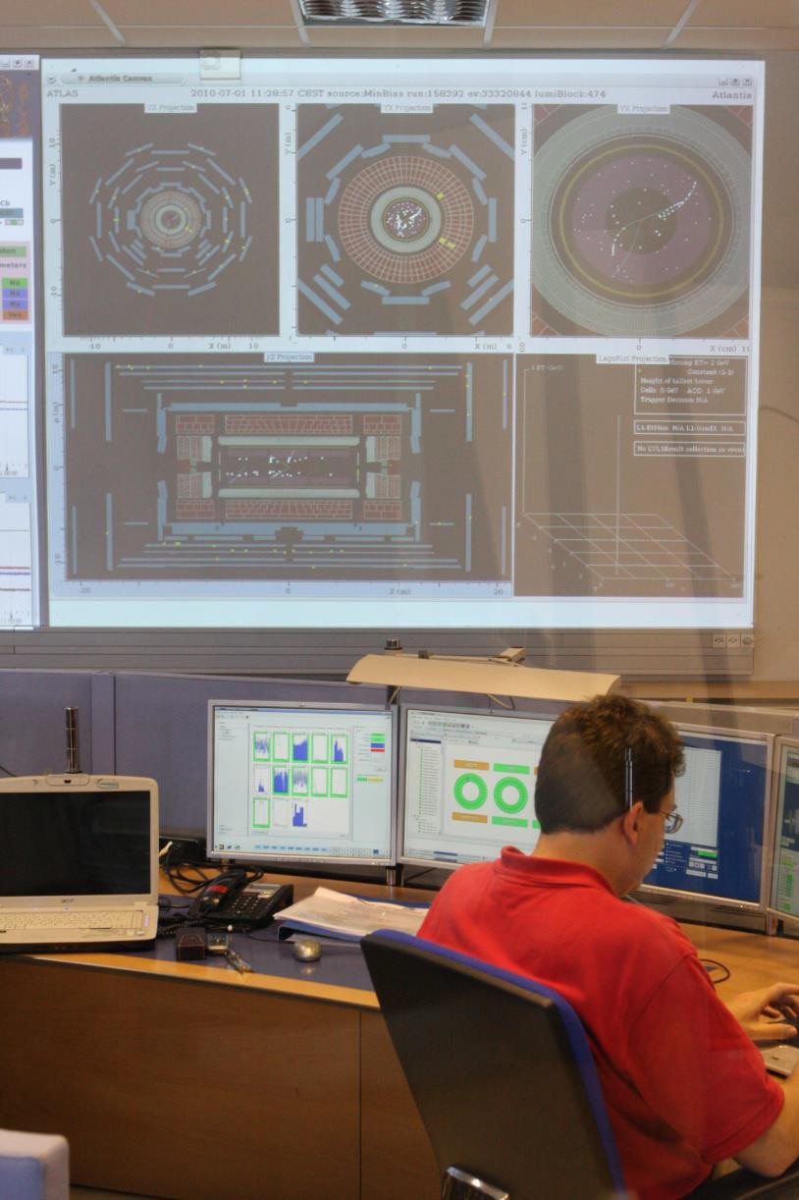
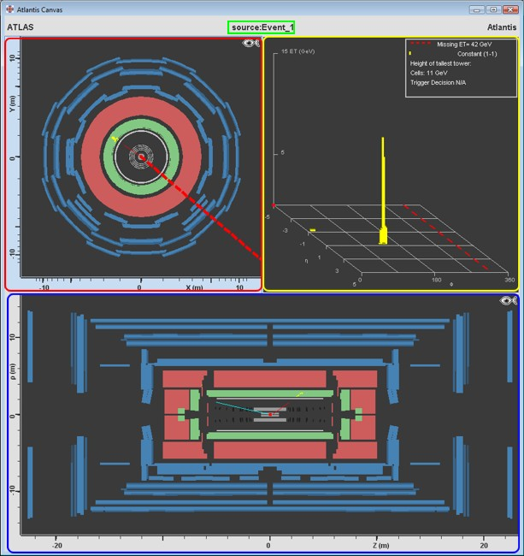
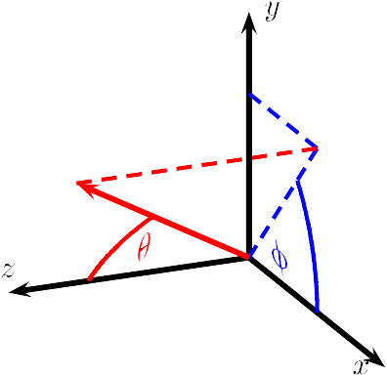
MINERVA
  Masterclass INvolving Event Recognition Visualised with Atlantis
An die Masterclasses angepaßte Version des ATLAS Event Display Programms Atlantis
Querschnitt
Energie in der
Winkelebene
p
p
ATLAS Kontrollraum
mit Atlantis Display
Seitenansicht

Slide 24
Detektoransicht in MINERVA
El.-magn.
Kalorimeter
(ECAL)
Spurdetektor
Richtung der
fehlenden
Energie
Myon Detektor
Hadronisches
Kalorimeter
(HCAL)

Slide 25
Elektronen, Positronen, Photonen
Elektronen, Positronen
  Spur im Spurdetektor
  Energie im ECAL
  keine Energie im HCAL
  keine Spur im Myondet.
Photonen
  keine Spur im Spurdetektor
  Energie im ECAL
  keine Energie im HCAL
  keine Spur im Myondet.

Slide 26
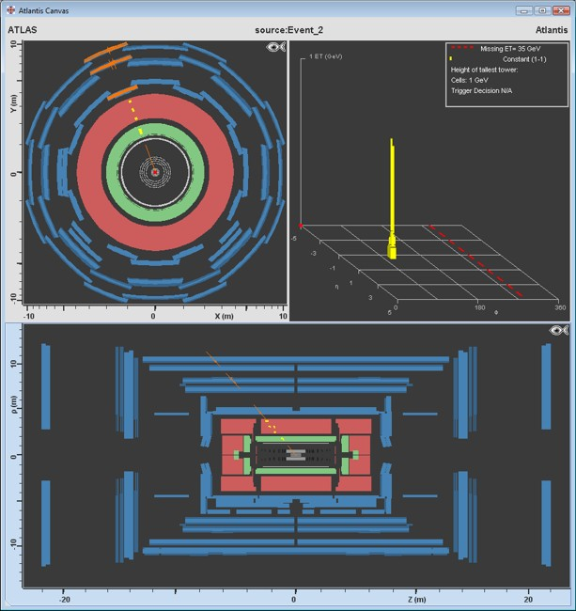
Myonen, Antimyonen
  Spur im Spurdetektor
  wenig Energie im ECAL
  wenig Energie im HCAL
  Spur im Myondetektor

Slide 27
Neutrinos
  keine Spur im Spurdetektor
  keine Energie im ECAL
  keine Energie im HCAL
  keine Spur im Myondet.
  fehlende Energie

Slide 28
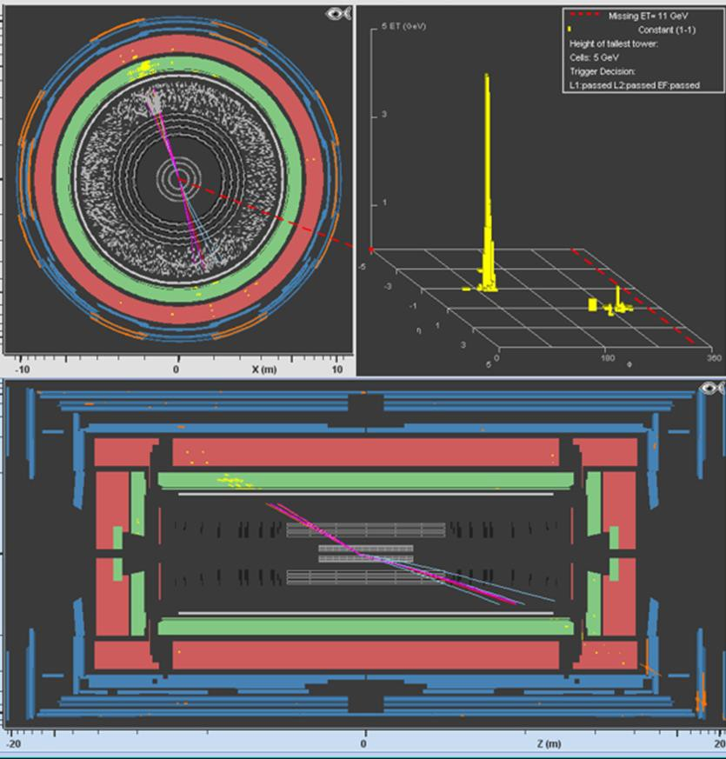
Quarks, Anti-Quarks
Quarks und Anti-Quarks sind keine freie Teilchen
  starke Wechselwirkung wird größer, wenn sich (Anti-) Quarks voneinander trennen
  kinetische Energie der (Anti-) Quarks wird in Produktion neuer Teilchen umgesetzt
(Anti-)Quarks erzeugen Teilchenbündel (Jets)
  viele Spuren im Spurdetektor
  Energie im ECAL + HCAL
  keine Spuren im Myondet.

Slide 29
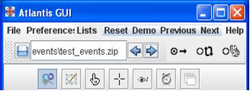
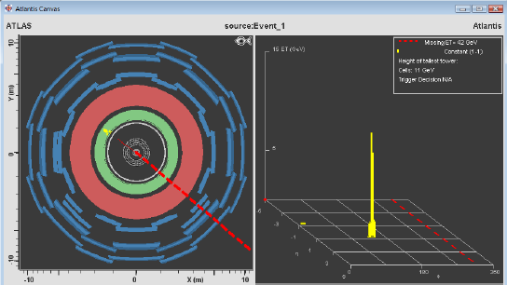
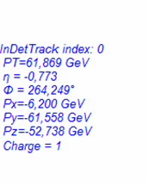
Zusatzinformationen
Impuls (p_{T}) und Ladung
  Spurauswahl anklicken
  Auf die Spur des Teilchens klicken
  Infobox zeigt p_{T}, Ladung und weitere Infomationen
Fehlende Energie
(missing ET)

Slide 30
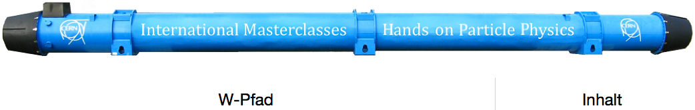
Vorbereitungen
Computerzugang
  Benutzername: teacherg
  Passwort: Einstein1879 (Geburtsjahr von Albert Einstein)
Browser starten
  Chrome starten, die folgende Seite wird automatisch geladen
    (oder sollte automatisch geladen werden…)
  http://www.cern.ch/kjende/de/wpath.htm

Slide 31
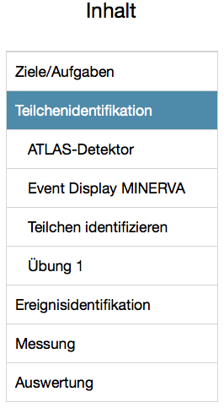
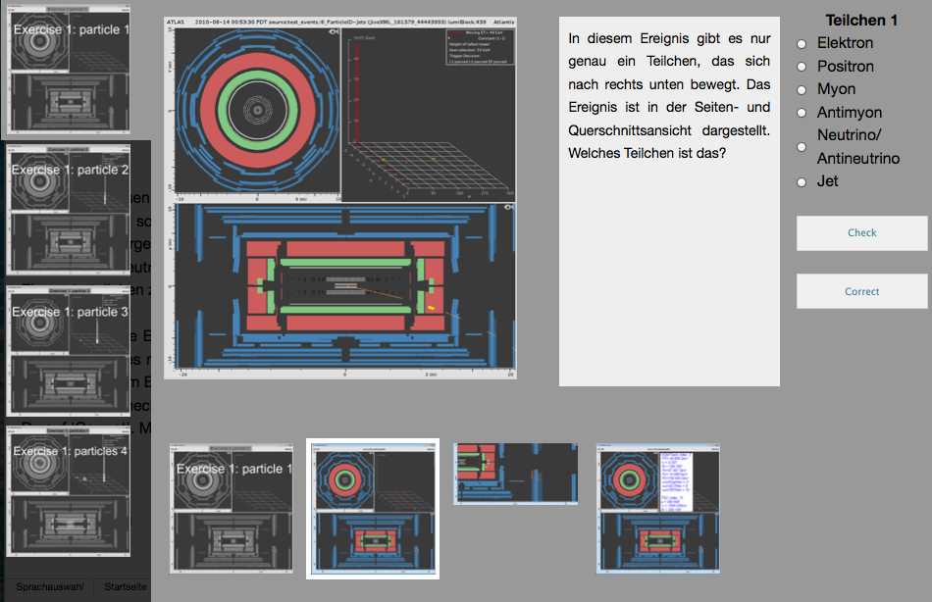
Übung 1
Übung 1 zur Teilchenidentifikation (Webbrowser)
  4 (einfache) Ereignisse mit verschiedenen Teilchen
  verschiedene Detailansichten zum Anklicken

Slide 32
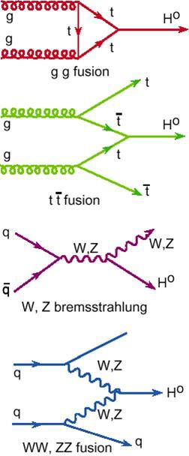
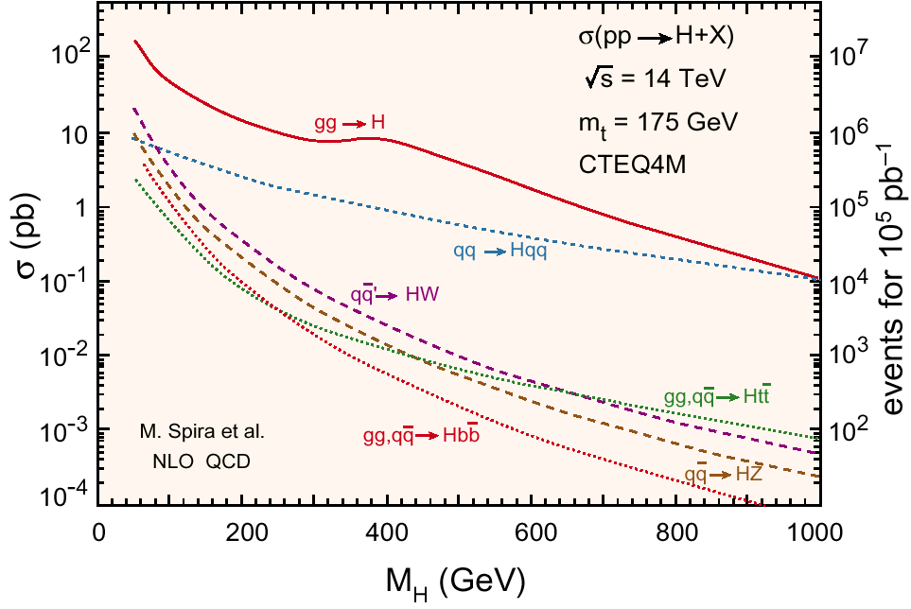
Higgs!
Higgs-Teilchen werden am LHC über mehrere Wege erzeugt
Je nach Masse des Higgs-Teilchens
sind die Produktionsraten verschieden
M_{H} = 125 GeV/c²
Theoretische Vorhersage

Slide 33
Higgs Produktionsrate
Produktionrate: ~100 Higgs-Teilchen pro Stunde
  Seit Beginn der ATLAS Datennahme wurden ca. 300’000 Higgs-Teilchen produziert
ABER: Higgs-Teilchen zerfallen sofort nach der Erzeugung
    nur wenige (seltene) Zerfallskanäle eignen sich zum Nachweis
  nur ~1‘000 Higgs-Teilchen wurden nachgewiesen
Gesamtrate
10⁹/s
Produktionsrate
0.1 Higgs/s
Kollisionsenergie
7 TeV

Slide 34
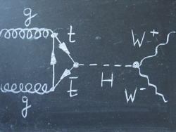
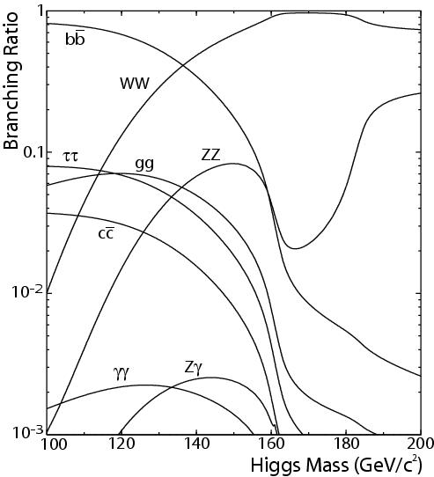
Higgs Zerfälle
Zerfälle in 2 W-Bosonen sind am häufigsten!
Echte Higgs-Kandidaten mit Zerfall in 2 W-Bosonen sind im Datensatz versteckt!
  aber nicht viele…
Je nach Masse des Higgs-Teilchens
sind die Zerfallsverhältnisse verschieden
M_{H} = 125 GeV/c²
Theoretische
Vorhersage

Slide 35





H → WW
Bester Zerfallskanal im Massenbereich 120 – 200 GeV
Nur Leptonen im Detektor: l⁺ν l⁻ν, l = (e,µ)
  aber sehr viel schlechtere Massenauflösung (~20 GeV) als ZZ (~2 GeV)
  fehlende Energie durch Neutrinos
Winkelkorrelationen helfen
  Leptons vom Higgs sind nah zusammen in φ
Stand: 16. Juni 2014
Stand: 4. Juli 2012

Slide 36
Messung 2: Das Higgs suchen!
  2 W-Boson Zerfälle suchen!
Genau zwei hochenergetische, elektrisch unterschiedlich geladene Leptonen
  4 mögliche Kombinationen: μ⁺μ⁻, e⁺e⁻, μ⁺e⁻, μ⁻e⁺
  Transversalimpulse: pT,1 > 20 GeV/c, p_{T,2} > 10 GeV/c
Kein oder maximal 1 Jet
  wenn 1 Jet: elektrisch geladene Leptonen isoliert von Jet
Fehlende Energie (durch 2 Neutrinos)
  wenn gleiche Lepton Familie (μ⁺μ⁻, e⁺e⁻)
    ET,miss > 40 GeV
  wenn ungleiche Lepton Familie (μ⁺e⁻, μ⁻e⁺)
    ET,miss > 20 GeV

Slide 37



Besondere Schwierigkeit: Untergrund
Andere Prozesse mit Zerfällen in 2 W-Bosonen sind sehr viel häufiger als bei Higgs-Zerfällen
Lösung: Winkelverteilung!
  W-Bosonen aus Higgs-Zerfällen sind winkelkorreliert (auch die geladenen Leptonen der W-Zerfälle)
    Higgs Spin = 0 → W-Boson Spin = 1, Spinsumme = 0
  Messung des transversalen Öffnungswinkels Δϕ zwischen den geladenen Leptonen
    Higgs-Ereignisse nur zwischen 0º und 90º, Untergrund überwiegend > 90º
aber 10x häufiger:
Untergrund (ohne Higgs…)
Gesucht:

Slide 38

Winkelmessung zwischen 2 Spuren
Taste “P” gedrückt halten und beide Spuren nacheinander anklicken
  Anzeige des transversalen Öffnungswinkels Δϕ in der Infobox
Spur 1
Spur 2

Slide 39

Statistik
Entdeckung – wann ist man sicher?
  wichtig: statistische Signifikanz in σ
    S = Anzahl Signalereignisse
    B = Anzahl Untergrundereignisse (background)
    √B = statistische Fluktuation des Untergrunds
  Wahrscheinlichkeiten, dass der Untergrund durch zufällige (statistische) Fluktuation ein scheinbares (falsches) Signal vortäuscht
    1σ Signifikanz → 32%
    2σ Signifikanz → 4.5%
    3σ Signifikanz → 0.27% → Hinweis auf… (evidence for…), erste Veröffentlichung…
    4σ Signifikanz → 0.007% → starker Hinweis auf… (strong evidence for…)
5σ Signifikanz → 0.00006% (~ 1 : 1.7 Millionen)
  → Entdeckung von… (discovery of…)
  bestätigte Entdeckung → unabhängiges zweites Experiment mit 5σ Signifikanz → Nobelpreis…

Slide 40


Higgs Signalentwicklung mit der Zeit
H → γγ
H → 4l
Gesamte Daten 2011 + 2012
Higgs hier…
Higgs hier…

Slide 41
Zusammenfassung Aufgaben
Messung 1:
  Bestimme das Verhältnis von u und d Quarks im Proton aus dem Verhältnis von W⁺/W⁻ Zerfällen
  dazu Identifizierung von W-Zerfällen
    genau ein hochenergetisches, elektrisch geladenes Lepton, myon (bzw. Antimyon) oder Elektron (bzw. Positron) mit pT > 20 GeV/c, Ladung des Leptons bestimmen
    elektrisch geladenes Lepton isoliert von Jets
    fehlende Energie ET,miss > 20 GeV
Messung 2:
  Higgs suchen im Zerfallskanal H → W⁺W⁻
  dazu Identifizierung von zwei W-Zerfällen
    genau zwei hochenergetische, elektrisch unterschiedlich geladene Leptonen, μ⁺μ⁻, e⁺e⁻, μ⁺e⁻, μ⁻e⁺ mit pT,1 > 20 GeV/c, p_{T,2} > 10 GeV/c, Ladungen der Leptonen bestimmen
    kein Jet oder maximal ein Jet, wenn 1 Jet: elektrisch geladene Leptonen isoliert von Jet
    fehlende Energie ET,miss > 40 GeV (μ⁺μ⁻, e⁺e⁻), ET,miss > 20 GeV (μ⁺e⁻, μ⁻e⁺)
    transversaler Öffnungswinkel Δϕ zwischen den geladenen Leptonen bestimmen

Slide 42


Übung 2
Übung 2 - Ereignisidentifikation
  10 Ereignisse zum Klassifizieren
  Einlesen und Ansicht in Minerva
    Anwendung ‘atlantis’ vom Desktop starten
Flussdiagramm zur W(W)-Suche
(zu Übung 2 + Datenanalyse)

Slide 43

Datenanalyse
Ereignispakete mit je 50 events (1A.zip ... 1T.zip) befinden sich im Ordner ‘events’ von Minerva
In Minerva
zu ladendes Datenpaket
Eintrag hier
je nach gefundenem Lepton
Bei WW-Kandidaten
hier Event-Nr. und Winkel eintragen
Eintrag hier, falls kein Lepton
gefunden (background)
Letzte Zeile: hier Aufsummieren

Slide 44

Endergebnisse
    Eintragen auf: http://kjende.web.cern.ch/kjende/results/WpathAnalysis.php?institutID=236

Slide 45
Literatur + Webseiten
  [1] The ATLAS Collaboration: Measurement of the muon inclusive cross section in pp collisions at sqrt(s) = 7 TeV with the ATLAS detector, 21.11.2011, Link.
  [2] The ATLAS Collaboration: Measurement of the W →lnu and Z/gamma* → ll production cross sections in proton-proton collisions at sqrt(s) = 7 TeV with the ATLAS detector, 9.10.2010
  [3] The ATLAS Collaboration: ATLAS high-level trigger, data-acquisition and controls : Technical Design Report. Geneva, CERN, 2003.
  [4] Joe Incandela on behalf od the CMS Collaboration: Status of the CMS SM Higgs Search. CERN-Seminar, July 4 2012. Link: https://cms-docdb.cern.ch/cgi-bin/PublicDocDB/RetrieveFile?docid=6125&filename=CMS_4July2012_Incandela.pdf
  http://www.cern.ch/kjende/de/wpath.htm - Webseite zur ATLAS W-Messung bei Masterclasses
  http://www.cern.ch/kjende/de/wpath_teilchenid1.htm - Webseite mit interaktivem Applet zur Teilchenidentifikation in ATLAS
  http://www.cern.ch/kjende/de/downloads/minerva2012.zip - Link zum Herunterladen des Event Display Programms MINERVA
  http://www.atlas.ch - offizielle Webseite des ATLAS-Experimentes mit sehr guter Multimedia-Abteilung
  http://www.physicsmasterclasses.org - Informationen zu den Internationalen Masterclasses
  http://www.teilchenwelt.de - Webseite des deutschen Netzwerk Teilchenwelt mit Informationen zur Beteiligung im Netzwerk, Veranstaltungen (Teilchenwelt-Masterclasses und Cosmic Workshops) auch an Ihrer Schule uvm.

